Slide 1
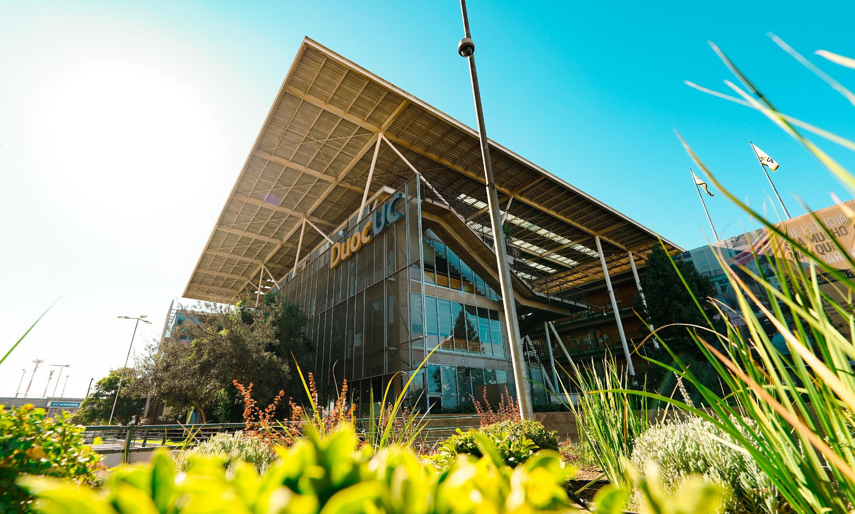



Proyecto APT
Fecha: 04 de Diciembre de 2025
Escuela de Informática y Telecomunicaciones
Docente
FABIAN ALEJANDRO ALVAREZ MONTENEGRO

Slide 2






Introducción
Descripción del origen de la problemática
Digitalización Centro Santa Marta
Problemática y Propuesta Solución
Objetivos
General y específicos
Alcance y Metodología
Este proyecto aborda la modernización de la gestión del taller Santa Marta de PepsiCo, reemplazando manualidad por un Sistema Web.
Limitaciones, alcance, metodología y cronograma
Arquitectura y Pruebas
Topología, Modelo de Datos , Tecnologías y Pruebas
Resultado
Demo Proyecto
Notes:
2

Slide 3

Integrantes del
Proyecto y Asignación de Roles
Sebastián Miranda
Guillermo Almendra
Líder de Proyecto / Desarrollador Full Stack
Levantamiento de requerimientos con el cliente y definición de casos de uso.
Elaboración de documentación según metodología tradicional.
Desarrollo del frontend
Desarrollo del backend en Django REST
Elaboración de documentación técnica de backend y base de datos.
Elaboración de documentación funcional y de cierre: manuales de usuario, plan de pruebas e informe final
Desarrollador Full Stack / Análisis y Diseño
Diseño y modelamiento de la base de datos.
Desarrollo del frontend
Diseño de la arquitectura de software y de los flujos de usuario.
Integración frontend–backend y validaciones de negocio en la interfaz.
Desarrollo del backend en Django REST
Elaboración de documentación funcional y de cierre: manuales de usuario, plan de pruebas e informe final

Slide 4
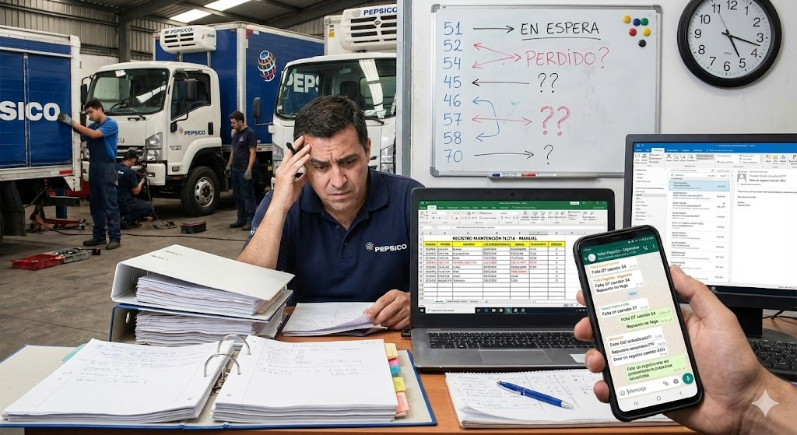
Descripción del origen de la problemática
Notes:
4

Slide 5


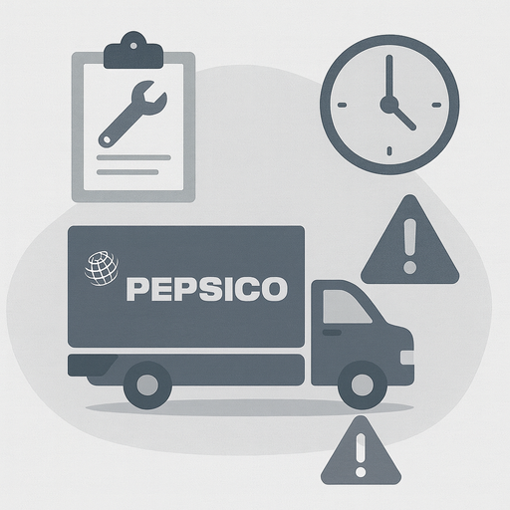

Descripción de
Proyecto
Problemática Puntos Claves
Baja trazabilidad
Información dispersa en planillas y mensajes
Escaso control de tiempos
Dificultad para generar reportes e informes confiables
Notes:
5

Slide 6
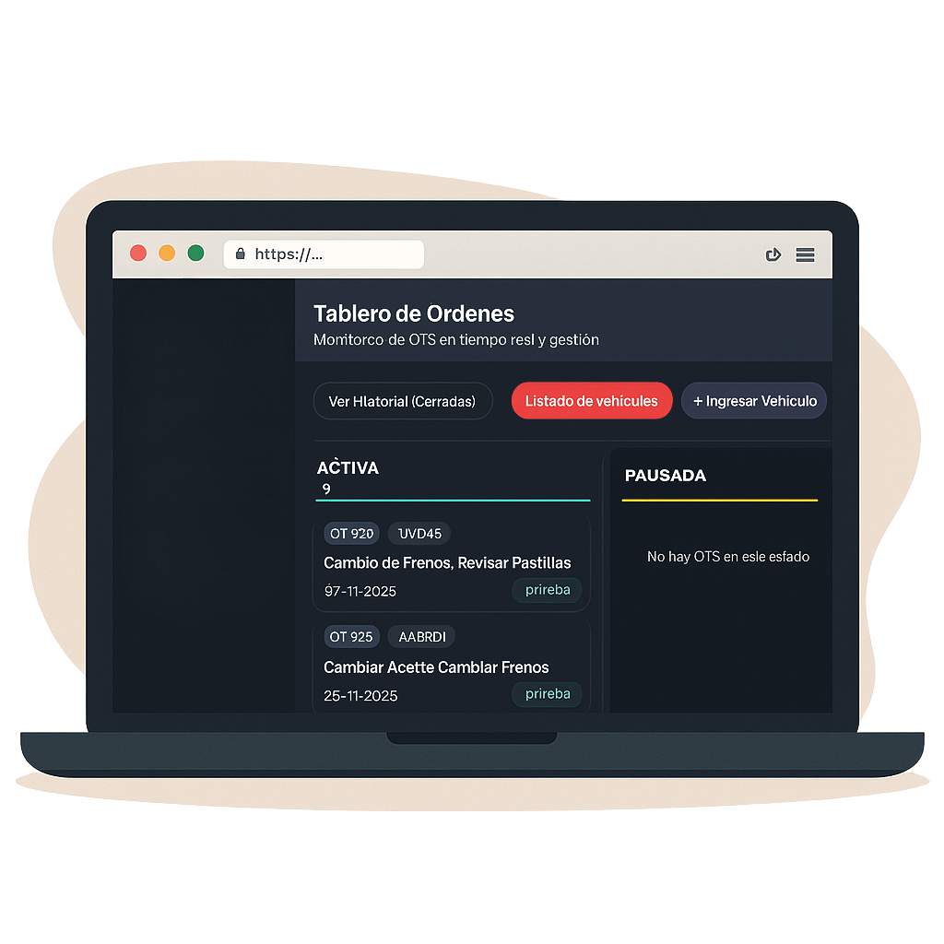
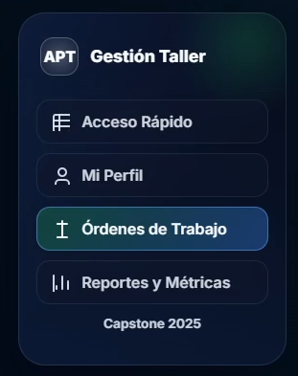
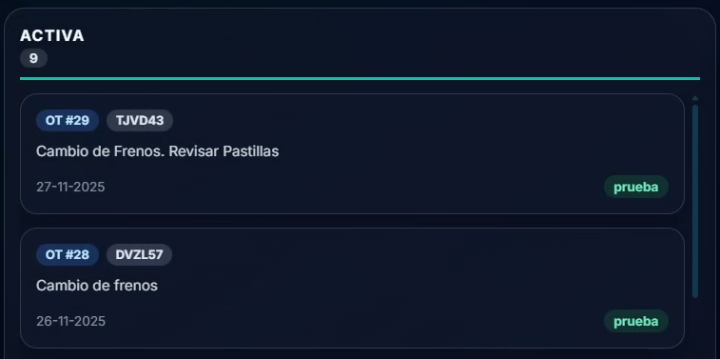
Descripción de
Proyecto
Propuesta Solución
Registro estructurado de tareas, repuestos utilizados, evidencias y pausas por OT y tarea por vehículo .
Plataforma web que centraliza el ingreso de vehículos y la gestión de Órdenes de Trabajo.
Ver Historial (Ots)
Listado de Vehiculos
(+) Ingresar Vehiculo
(+) Nueva OT
Paneles que muestran en tiempo real tiempos en taller, estados de OT y carga de trabajo
Flujo digitalizado con roles y permisos definidos.
No hay OTs en este estado
Notes:
5

Slide 7


Objetivos
Objetivo General
Desarrollar una plataforma web que gestione el ingreso, la mantención y el seguimiento de vehículos en el Taller Santa Marta de PepsiCo, centralizando la información y mejorando la trazabilidad y el control operativo del taller.
Objetivos Específicos
Digitalizar el registro de ingreso y salida de vehículos mediante una plataforma web.
Permitir el seguimiento del estado de las Órdenes de Trabajo y de las tareas asociadas a cada vehículo (patente).
Centralizar en una base de datos única la información de vehículos, mantenciones, y evidencias.
Generar reportes e indicadores que apoyen la toma de decisiones y la gestión integral del taller.
Notes:
6

Slide 8


Alcance
Alcances
Digitalizar el flujo completo de ingreso, registro y salida de vehículos del Taller Santa Marta.
Gestionar de forma centralizada las Órdenes de Trabajo, tareas, repuestos, evidencias y pausas asociadas a cada vehículo (patente).
Implementar perfiles y permisos para Portería, Supervisor, Mecánico, Analista y Administrador, según sus responsabilidades.
Generar reportes básicos de gestión del taller
Limitaciones
Alcance restringido al Taller Santa Marta; no considera otros talleres ni otras áreas de PepsiCo Chile.
Se desarrolla únicamente como aplicación web; no incluye aplicación móvil nativa.
No contempla integración con sistemas corporativos externos (por ejemplo, ERP o sistemas de facturación).
Notes:
7

Slide 9
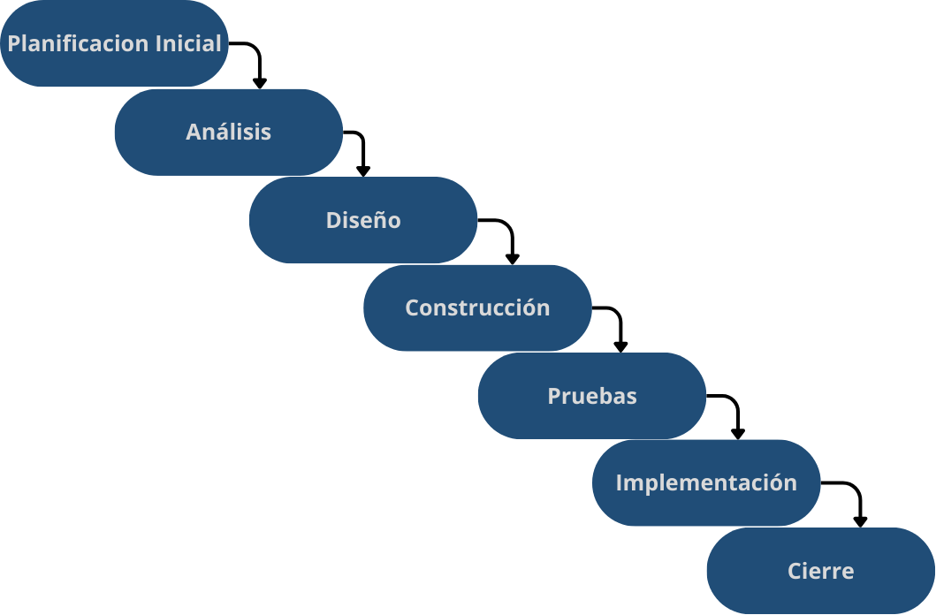
Metodología Tradicional: Cascada
Justificación
Adecuada a un proyecto de alcance acotado, equipo reducido y plazo definido de 16 semanas.

Slide 10
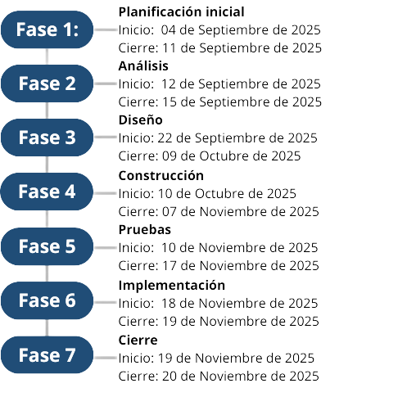
Cronograma
Inicio de Proyecto:
04 de Septiembre de 2025
Fin de Proyecto:
20 de Noviembre de 2025

Slide 11





Etapas principales de implementación
Planificación y Análisis del Proceso Actual
Levantamiento de problema, objetivos y alcance.
Identificación de actores clave
Modelado y Diseño de la Solución
Modelado del proceso y diagrama de casos de uso.
Diseño de la arquitectura en 3 capas.
Diseño del modelo de datos relacional.
Construcción del MVP
Interfaces y lógica de Negocio.
Desarrollo del Backend
Desarrollo del frontend
Implementación de los módulos del Sistema
Integración y Pruebas
Pruebas funcionales
Pruebas de seguridad y rendimiento y corrección de hallazgos hasta 0 defectos críticos.
Implementación, Cierre y Preparación Final
Despliegue
Documentación técnica e informe final del proyecto.
Preparación de la presentación final ante la comisión.

Slide 12
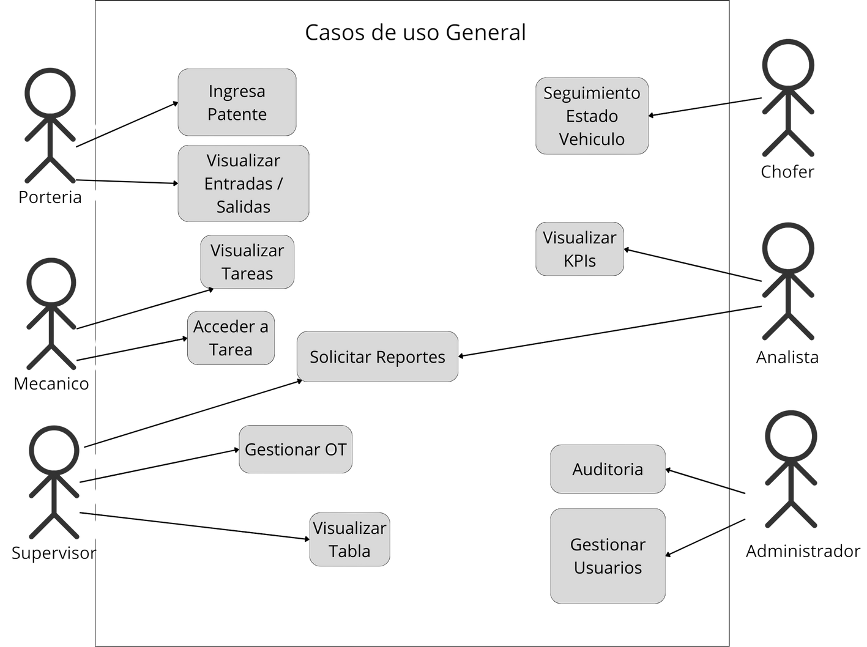
Casos de uso

Slide 13
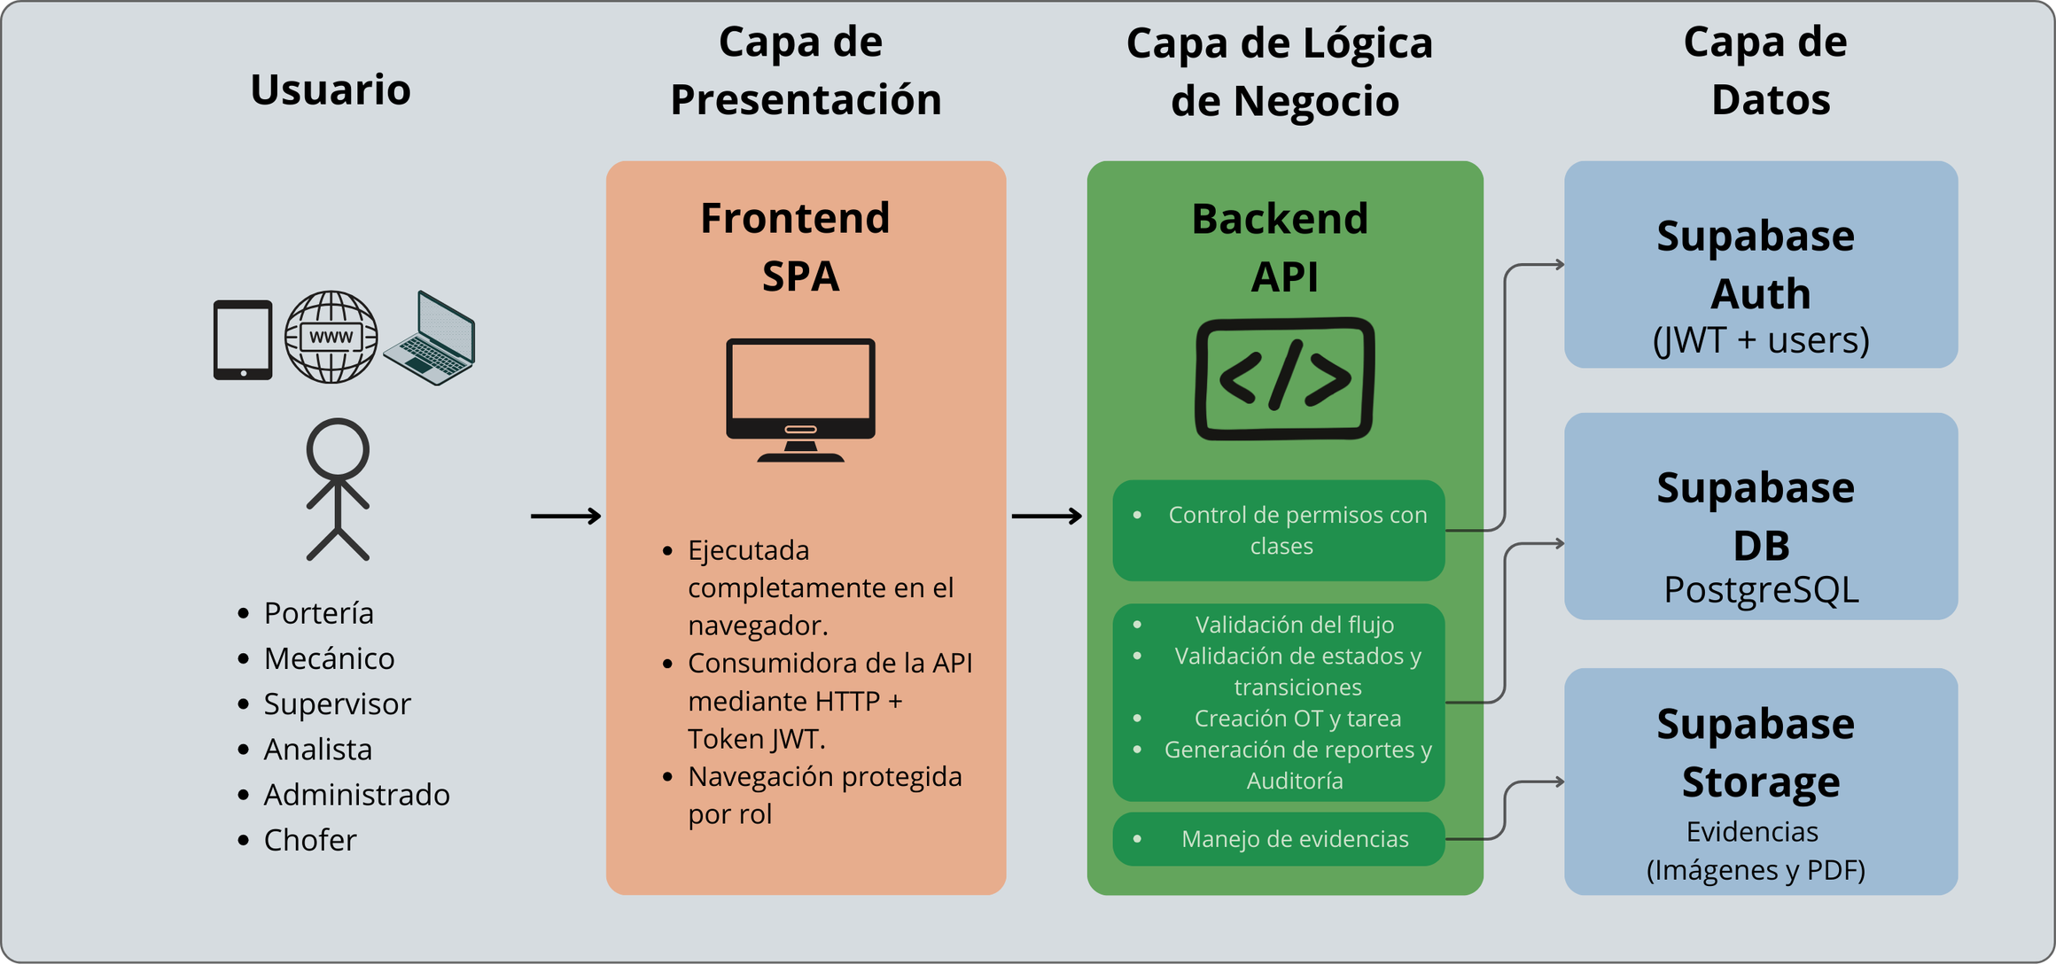
Arquitectura del software

Slide 14
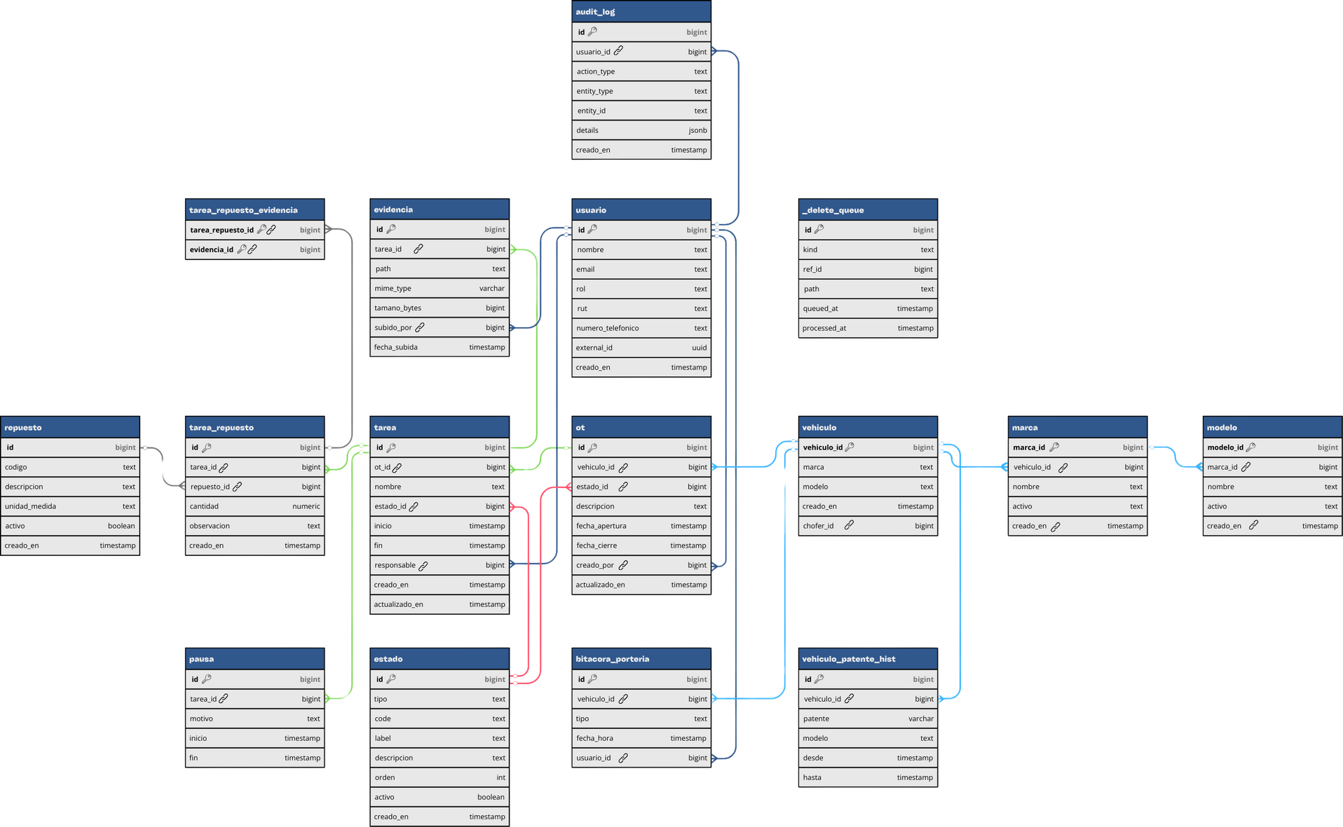
Modelo de
Datos
Notes:
13

Slide 15
















Tecnologías del proyecto
Frontend
Backend
Datos y Auth
Herramientas de apoyo

Slide 16
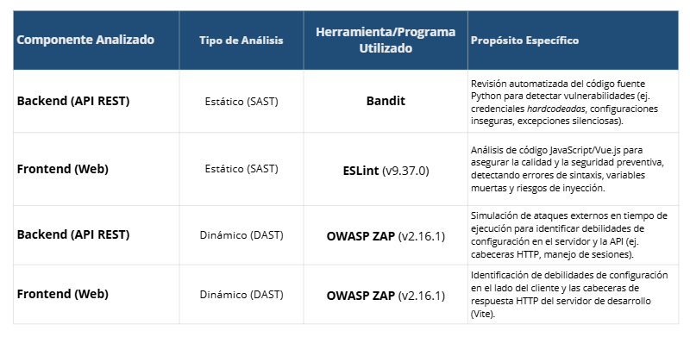
Pruebas de
Seguridad

Slide 17
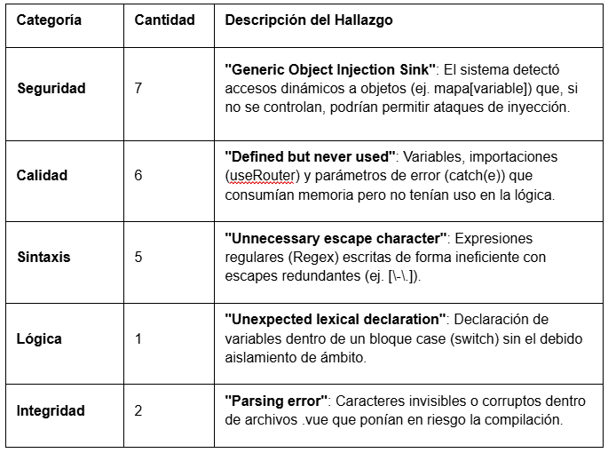
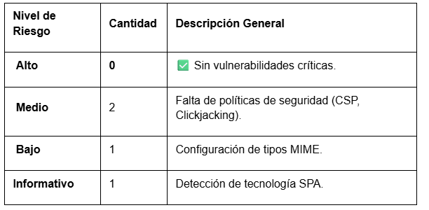
Pruebas de
Seguridad
Pruebas de Analisís de Codigo Estatico (Frontend)
Pruebas de Analisís de Codigo Dinamico (Frontend)
Motor de Análisis: ESLint v9.37.0.
Herramienta:
OWASP ZAP v2.16.1.

Slide 18
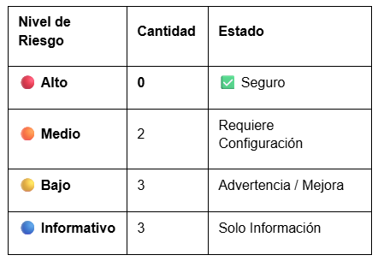
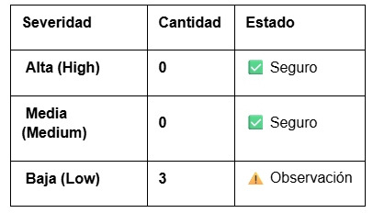
Pruebas de
Seguridad
Análisis Estático de Seguridad (Backend)
Análisis Dinámico de Seguridad (Backend API)
Herramienta:
Bandit.
Herramienta: OWASP ZAP Versión 2.16.1.

Slide 19
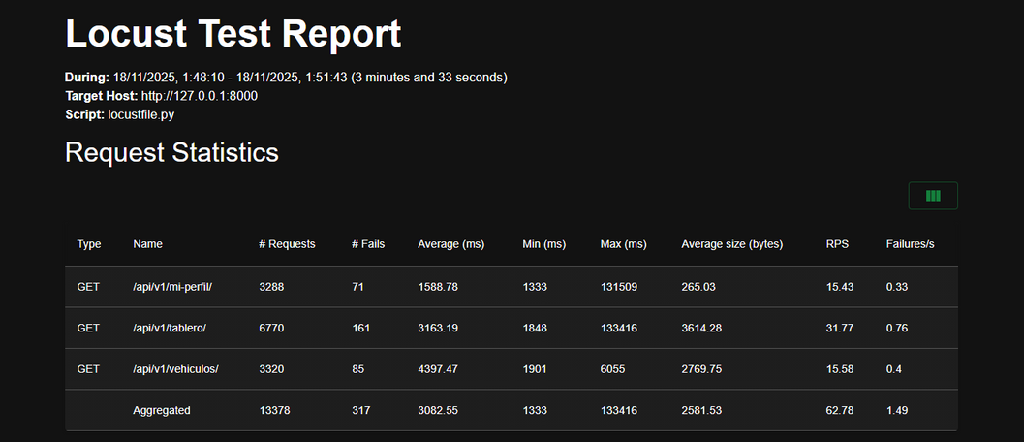
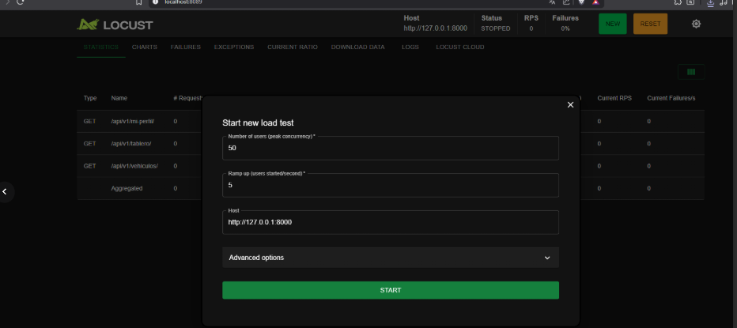
Pruebas de rendimiento

Slide 20
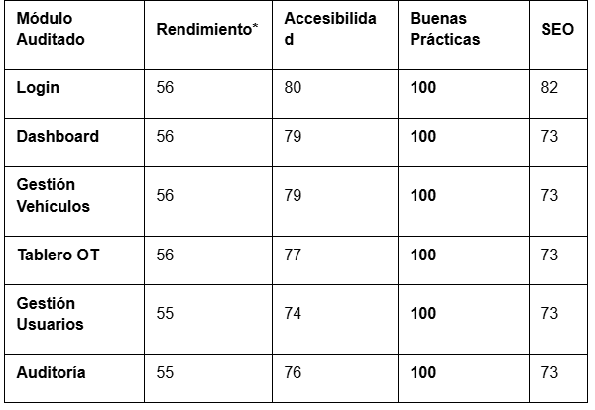
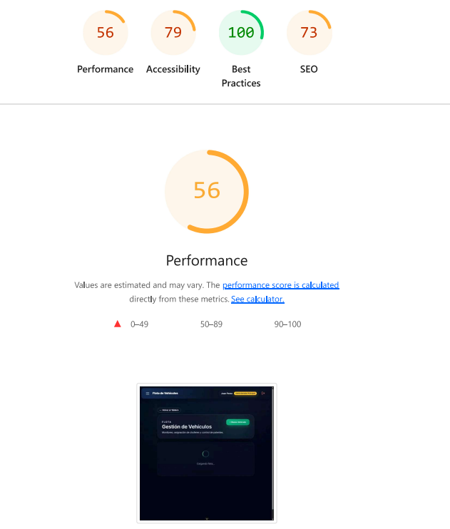
Pruebas Rendimiento
Auditoría de Calidad y Rendimiento Web (Frontend)
Google Lighthouse (v12.2.0)

Slide 21
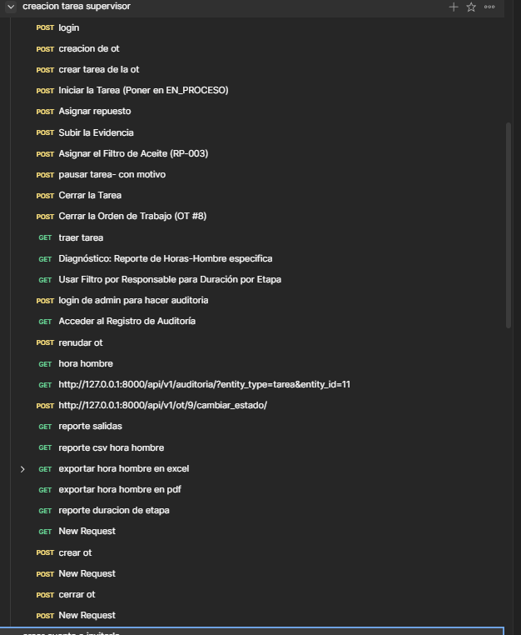
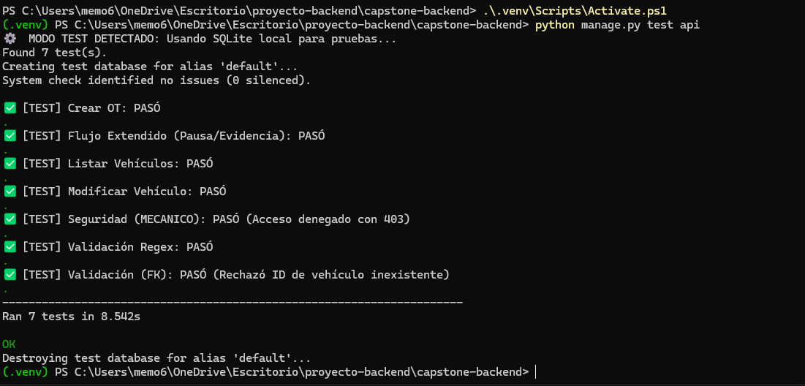
Pruebas Unitarias y
Endpoints

Slide 22
Demostración Video
Notes:
15

Slide 23
Resultados Obtenidos
Lecciones Aprendidas
Obstáculos presentados durante el desarrollo
Notes:
16

Slide 24
Conclusión
Notes:
17

Slide 25
¡MUCHAS GRACIAS POR SU ATENCION!
¡MUCHAS GRACIAS POR SU ATENCION!

